Slide 1

Creer par IBTISSAM BOUADAME

Slide 2
SOMMAIRE
1- Construction
2- Couleurs
3- Logos et déclinaison
4- Typographie
5- LES INTERDITS
6- Utilisations
3
5
7
8
10
11

Slide 3



1- Construction

Slide 5
2- Couleurs
Mode CMJN
#0F2A1D
#294B3B
#D4AF37
#E9CB9A
C: 64%
M :0%
J : 31%
N :84%
C: 45%
M :0%
J : 21%
N :71%
C: 0%
M :17%
J : 74%
N :7%
C: 0%
M :13%
J : 34%
N :9%

Slide 6
Mode RVB
R : 15
V : 42
B : 29
R : 233
V : 203
B : 154
R : 212
V : 175
B : 55)
R : 41
V : 75
B : 59

Slide 7



LOGOS & DÉCLINAISONS

Slide 8
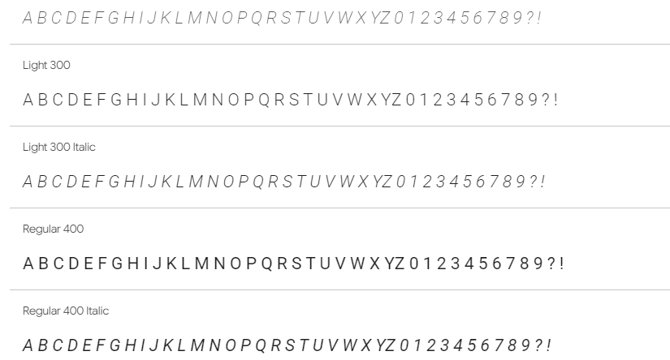
TYPOGRAPHIE UNIQUE

Slide 9
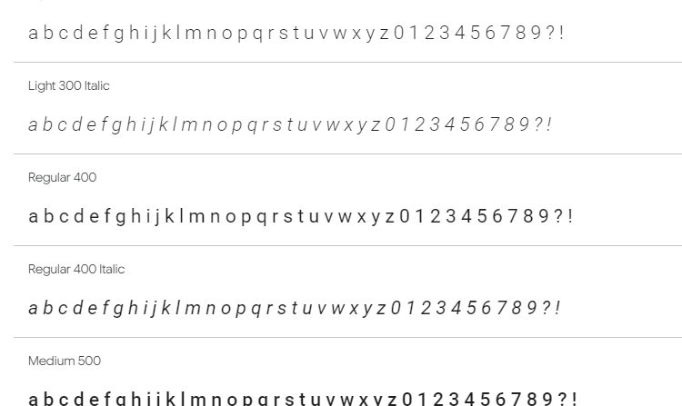

Slide 10
LES INTERDITS
Déformation du logo sur la hauteur
ou la largeur
Couleur de fond différente des
couleurs de la marque
ROYAL CRAFT
ROYAL CRAFT

Slide 11
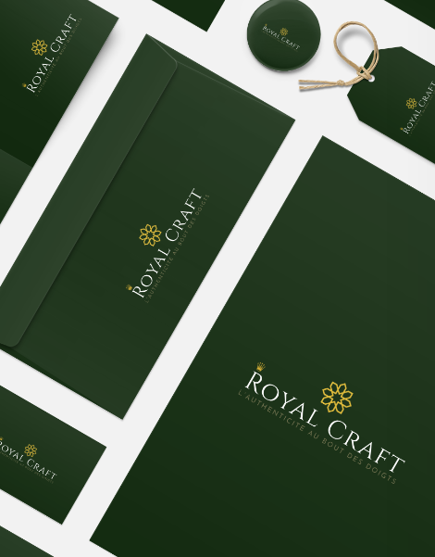
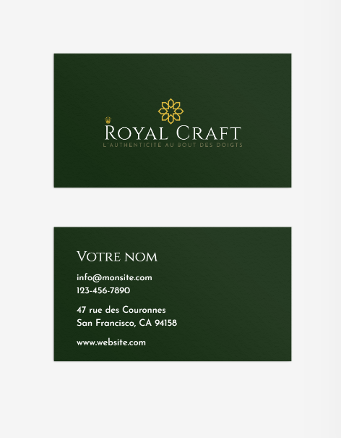
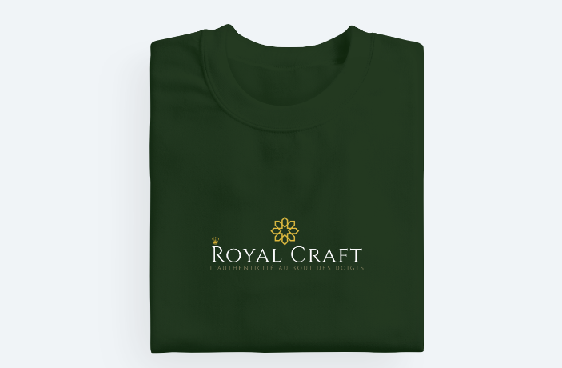
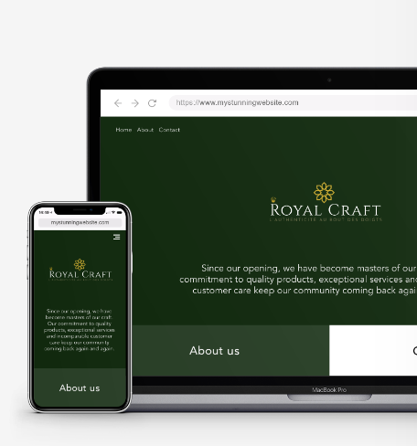
5- Utilisations

